Slide 1

Empresa de Desarrollo urbano y rural

Slide 2


Diagnostico

Slide 3
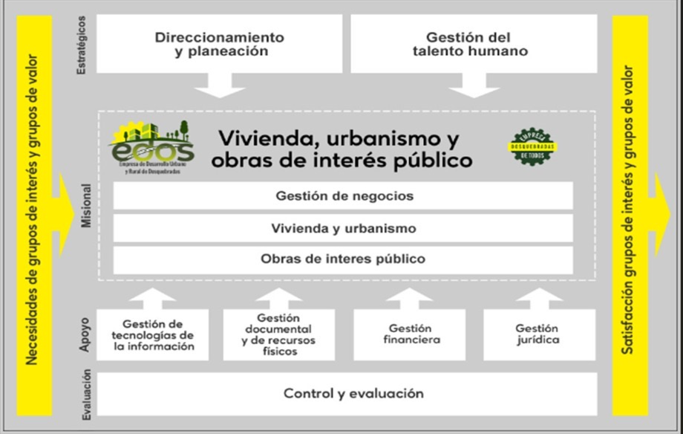


    MISIÓN:
“Gestionamos y promovemos el desarrollo del territorio mediante el mejoramiento del hábitat, la Vivienda digna, el Ordenamiento del espacio físico y las obras de Urbanismo, con el fin de generar bienestar y calidad de vida en la comunidad”.
    VISIÓN
“La Empresa de Desarrollo Urbano y Rural de Dosquebradas EDOS liderará los procesos que busquen mejorar las condiciones de bienestar para la comunidad, mediante la ejecución de proyectos de infraestructura, de Urbanismo y de medio ambiente, que logren un territorio confortable, incluyente e inteligente

Slide 4
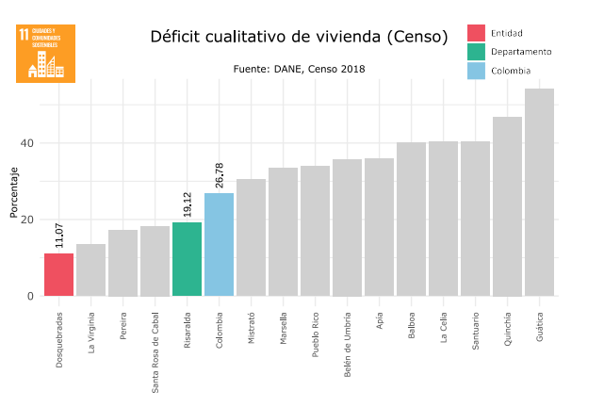
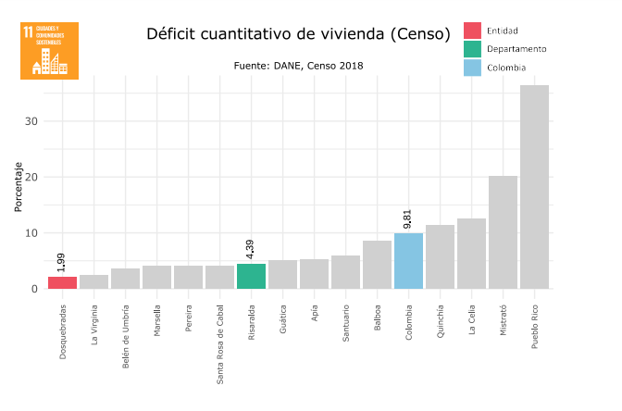

Principales problemas:
Causas
      El crecimiento demográfico y de los fenómenos migratorios locales, regionales, nacionales e internacionales.
      Desarrollo de asentamientos informales.
      Desarrollos urbanísticos dispersos (urbanos y suburbanos).
      Incumplimiento de normas sismo resistentes.
      Vivienda rural desarticulada de las políticas públicas
      Falta de mecanismos de control para contener la informalidad en los bordes urbanos.
      Necesidades relacionadas con la relocalización de vivienda en riesgo no mitigable.
      Vivienda informal y vivienda en condiciones de riesgo
Consecuencias
      Crecimiento de la demanda de todos los servicios sociales incluyendo la vivienda
      ocupación de terrenos en zonas de alto riesgo
      Incremento poblacional
      Incremento en la oferta de servicios por parte de la entidad territorial
      Incremento de la vulnerabilidad ante situaciones de riesgo natural.
      Altos índices de pobreza
DEFICIT CUALITATIVO: 11% 8.125
DEFICIT CUANTITATIVO: 2% 1.492

Slide 5
INTERNOS EXTERNOS
DEBILIDAD | OPORTUNIDAD
Recursos financieros insuficientes para ejecutar programas de vivienda. Edos no posee el personal necesario y con idoneidad para ejecutar todos los procesos. Insuficiente infraestructura tecnológica de EDOS. Deficiente desarrollo tecnológico de EDOS | Proyectos estratégicos definidos en el POT Alternativas presentadas por nueva normatividad nacional Crecimiento poblacional del Municipio Acceso a financiamiento externo a través de líneas blandas Demanda robusta de vivienda en el campo y en la ciudad de Dosquebradas Nuevo Plan de desarrollo
FORTALEZA | AMENAZAS
Experiencia de Edos en ejecución misional de proyectos de vivienda. Logros alcanzados en años de existencia de Edos reconocidos por la comunidad. Conocimiento de la demanda en materia de vivienda urbana y rural Registro en bases de datos con población demandante de vivienda Plan estratégico 2023-2028 “Estamos transformando la ciudad” construido y adoptado por Edos | Surgimiento de nuevas políticas públicas desde el gobierno nacional. Establecimiento de grandes urbanizadores particulares con recursos financieros suficientes. Falta de continuidad en la ejecución de los proyectos por cambios de administraciones locales o territoriales. Modificaciones en la destinación de recursos por parte de la entidad territorial.
DOFA

Slide 6
Política pública de primera infancia, infancia,
adolescencia y fortalecimiento familiar ca de
primera infancia, infancia, adolescencia y
fortalecimiento familiar
Política pública presupuesto participativo
Política pública de juventud, Dosquebradas
joven y con vida
Política pública de personas con
discapacidad e inclusión social
Política pública de migraciones
Política pública de juventud, Dosquebradas
joven y con vida
Política pública mujer equidad de género.
Política pública de envejecimiento para el
adulto mayor en el municipio de
Dosquebradas
Política pública de diversidad sexual
“Dosquebradas diversa”
Política pública de Libertad religiosa y de
cultos
Atención, asistencia y reparación integral a las
víctimas del conflicto armado interno
RELACION CON POLITICAS PÚBLICAS

Slide 7
Codigo | Actividad | Indicador | Objetivo Cuatrienio | Cumplimiento a 2023 | PORCENTAJE DE CUMPLIMIENTO
2.4.1.218 | Construcción de obras de infraestructura para la movilidad y conectividad | Construir obras de infraestructura | 3 | 3 | 100%
3.4.1.344 | Adjudicar subsidios de vivienda urbana y/o rural dirigido a la población en general y/o víctimas del conflicto armado, como mecanismo de reactivación económica por la pandemia del COVID-19 | Subsidios de vivienda urbanos adjudicados | 550 | 571 | 100%
3.4.1.345 | Fortalecer el banco de tierras para construcción de vivienda | Banco de tierras implementado | 1 | 1 | 100%
3.4.2.346 | Adjudicar subsidios de mejoramiento de vivienda urbana y rural dirigido a la población en general y/o víctimas del conflicto armado como mecanismo de reactivación económica por la pandemia del COVID-19 | Subsidios de mejoramiento de vivienda adjudicados | 400 | 424 | 100%
3.4.3.347 | Gestión de la legalización y/o titulación de predios | Gestionar la legalización y/o titulación de predios | 500 | 323 | 65%
3.4.3.348 | Gestionar el Cerramiento de predios urbanos por autogestión | Cerramiento de predios urbanos por autogestión gestionados | 100 | 100 | 100%
3.5.1.349 | Gestionar un programa de renovación urbana | Gestión un programa de renovación urbana | 1 | 1 | 100%
3.5.1.350 | Gestionar un centro de innovación y desarrollo | Gestión del centro de innovación y desarrollo | 1 | 1 | 100%
3.5.1.351 | Realizar mejoramiento integral de barrios | Programa de mejoramiento integral de barrios realizado | 1 | 1 | 100%
4.3.1.406 | Implementación de un plan de acompañamiento y seguimiento al Modelo Integrado de Planeación y Gestión Adoptado por la administración pública en el Instituto de Desarrollo Municipal - IDM | Plan de acompañamiento implementado | 1 | 1 | 100%
CUMPLIMIENTO
AL PLAN DE DESARROLLO 2020-2023

Slide 8
PRINCIPALES APUESTAS
● Articular la apuesta nacional de Vivienda urbana, rural y hábitat para el Municipio de Dosquebradas en el marco de la aprobación del POT.
● Reducir los déficits cuantitativo y cualitativo de vivienda urbana y rural, garantizando una oferta habitacional en condiciones de sostenibilidad ambiental y equidad territorial, incluyendo la demanda presente y futura de vivienda.
● Consolidar la vivienda existente, mejorando sus condiciones de habitabilidad con espacios públicos y equipamientos complementarios
● Programar el suelo necesario para la relocalización de viviendas urbanas en riesgo alto no mitigable.
● Generar programas de mejoramiento integral de barrios, que permita la complementariedad de los barrios deficitarios de un hábitat adecuado.
● Implementar la legalización y titulación de asentamientos que se puedan incorporar en la formalidad.
● Aprovechar las nuevas herramientas de fortalecimiento.
Fuente: Documento diagnóstico.

Slide 9
PROYECTOS ESTRATÉGICOS
Banco de proyectos de vivienda.
Construcción de vivienda nueva para disminuir el déficit cuantitativo.
Implementación de un Programa de Legalización de Predios.
Programa de Mejoramiento de Vivienda para disminuir el déficit cualitativo.
Implementación de programas de Mejoramiento Integral de Barrios.
Diseño y ejecución de un proyecto de Renovación Urbana.
Implementar proyectos de Aprovechamiento del Espacio Público.
Incrementar suelo del banco de tierras.
Desarrollo de proyectos habitacionales y comerciales.
Alianzas estratégicas con el sector privado para el desarrollo de proyectos mixtos.
Construir obras viales y urbanísticas mediante el Sistema de Contribución por Valorización
Fuente: Documento diagnóstico.

Slide 10
Línea
estratégica

Slide 11
  LÍNEA ESTRATÉGICA No. 2.
  CONVERGENCIA REGIONAL, MOVILIDAD LOCAL E
  INTEGRACIÓN TERRITORIAL. Una ALIANZA para el desarrollo territorial.
  SECTORES: Vivienda, ciudad y territorio; transporte.
  OBJETIVO ESTRATÉGICO DE LA LÍNEA. Desarrollar la planificación intermedia para articular los procesos de transformación físico-espacial del territorio, con la planificación socioeconómica, reconociendo las relaciones supramunicipales.

Slide 12
Componente
estratégico

Slide 13
  VISIÓN DEL PLAN DE DESARROLLO TERRITORIAL:
  El municipio de Dosquebradas, Risaralda, al año 2027 será una ciudad transformada para la vida con seguridad humana y en paz, con inclusión social; segura; saludable; educada y educadora; con equidad de género; que respeta la diversidad cultural; con un crecimiento inclusivo, sostenible y competitivo; que busca la sostenibilidad ambiental y avanza en la convergencia regional, mediante el desarrollo y la aplicación de la ciencia, la tecnología y la innovación.

Slide 14
Programa
alianzas

Slide 15
  CONSOLIDADO METAS PLAN DE DESARROLLO”TRANSFORMEMOS A DOSQUEBRADAS 2024-2027”
SECTORES Y/O AREAS TEMATICAS | PROGRAMAS | METAS DE RESULTADO | METAS DE PRODUCTO | TOTAL | UNIDAD DE MEDIDA | 2024 | 2025 | 2026 | 2027
VIVIENDA URBANISMO Y OBRAS DE INTERES PUBLICO | Alianza por la construcción de un hábitat y entorno sostenible | Disminuir el deficit cuantitativo y cualitativo de vivienda | Gestionar y ejecutar proyectos de vivienda nueva | 2127 | Subsidios gestionados | 435 | 742 | 673 | 277
 |  |  | Gestionar y ejecutar proyectos de Mejoramiento de Vivienda | 550 | Subsidios gestionados | 250 | 300
 |  |  | Gestionar la legalizacion y titulacion de predios | 1419 | Bienes legalizados y titulados | 258 | 565 | 496 | 100
 |  | Ejecutar proyectos de desarrollo urbano y rural, asociadas a la infraestructura vial, los equipamientos colectivos, el espacio público y el cerramiento de lotes | Ejecutar proyectos de desarrollo Urbano y Rural | 12 | Numero de obras realizadas | 3 | 3 | 3 | 3
 |  |  | Gestionar el cerramiento de lotes | 200 | Gestiones realizadas | 50 | 50 | 50 | 50
 |  |  | Ejecutar obras de insfraestructura vial | 4 | Numero de obras realizadas | 1 | 1 | 1 | 1
Gobierno territorial; justicia y derecho; tecnologías de la información y telecomunicaciones | Una ALIANZA por la modernización institucional y la participación ciudadana | Fortalecer la capacidad tecnica, operativa y administrativa | Implementar estrategias para el fortalecimiento institucional de la empresa de desarrollo urbano y rural del Municipio | 1 | Estrategias para el fortalecimiento institucional | 0,25 | 0,25 | 0,25 | 0,25
 |  |  | Fortalecer espacios laborales para mejorar la prestacion del servicio | 1 | Espacio laboral fortalecido | 0,25 | 0,25 | 0,25 | 0,25

Slide 16
  PROGRAMA No. A2.2. Alianza por la construcción de un Hábitat y Entornos Sostenibles.
OBJETIVO: Implementar las gestiones necesarias para lograr disminuir los déficit cuantitativo y cualitativo de vivienda social, priorizando soluciones para los hogares que se encuentran en zonas de riesgo no mitigable y desarrollar proyectos urbanos asociados a los sistemas de espacios públicos, equipamientos colectivos y vialidad.

Slide 17
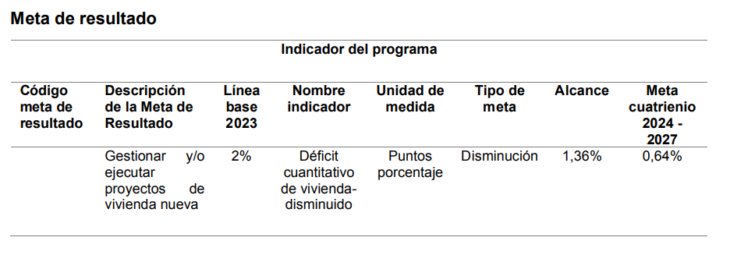
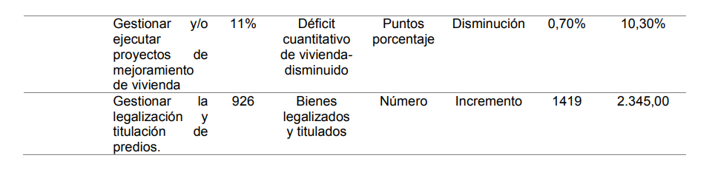

Slide 18
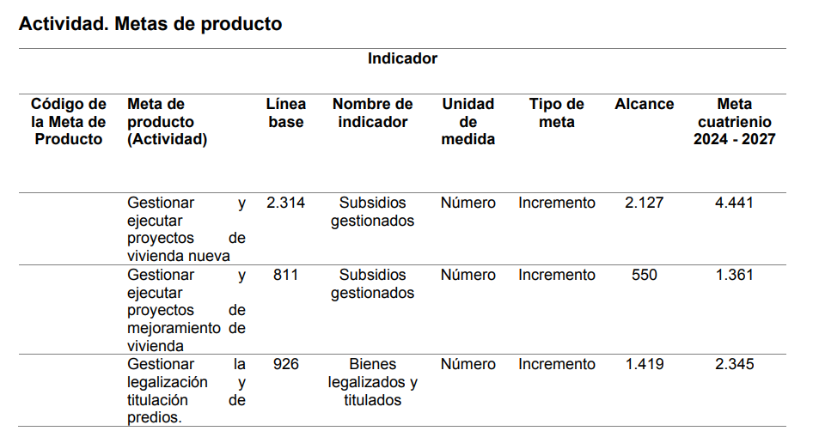

Slide 19
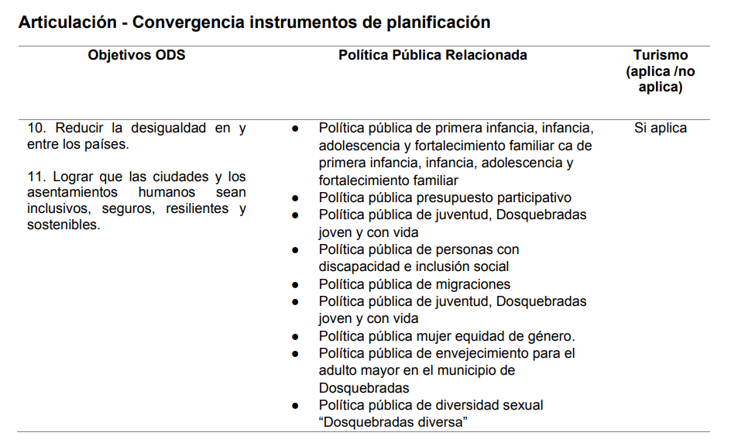
Para destacar

Slide 20
Línea
estratégica

Slide 21
  LÍNEA ESTRATÉGICA No. 5.
  BUEN GOBIERNO Y GESTIÓN DE LO PÚBLICO.
  Una ALIANZA por la modernización institucional y la participación ciudadana
  SECTORES: Gobierno territorial; justicia y derecho; tecnologías de la información y telecomunicaciones.
  OBJETIVO ESTRATÉGICO DE LA LÍNEA. Implementar una gestión pública ejemplar en Dosquebradas, guiada por el compromiso y respeto por lo público. Promoveremos los valores del Modelo Integrado de Planeación - MIPG y Gestión, fundamentados en la honestidad, el respeto, el compromiso, la diligencia, la justicia y la solidaridad.

Slide 22
Programa
alianzas

Slide 23
  PROGRAMA No. A2.2. Alianza por la construcción de un Hábitat y Entornos Sostenibles.
OBJETIVO: Modernizar y fortalecer las dependencias municipales a través de un enfoque estratégico

Slide 24

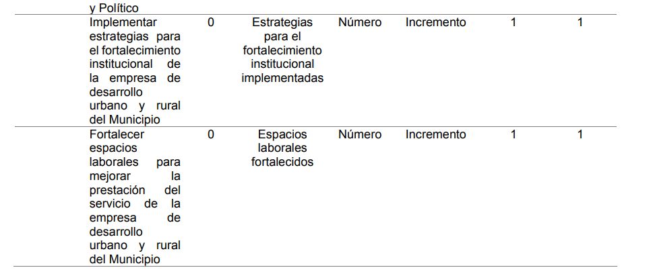

Slide 25
Proyectos
estratégicos

Slide 26
Mejoramiento Integral de Barrios
Construcción de la solución vial la Popa fase II. (La Popa - Valher - ABB).
Reubicación de viviendas en riesgo del municipio.
Gestionar y construcción de viviendas nuevas

Slide 27
Plan de
inversiones

Slide 28
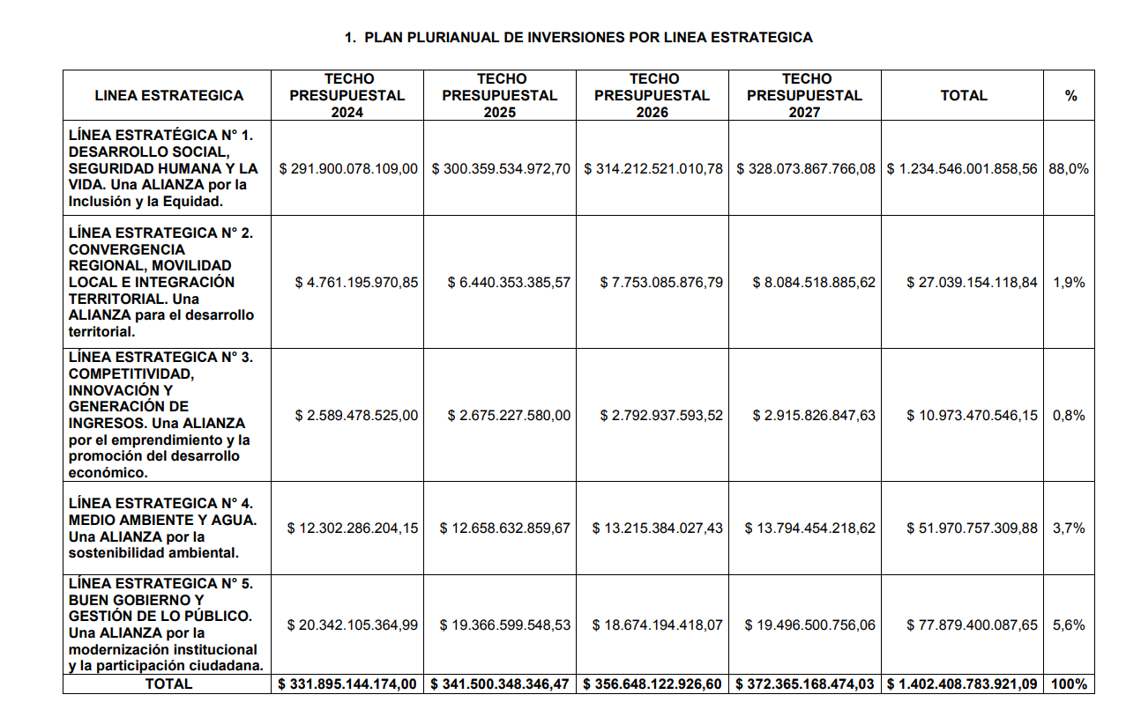

Slide 29
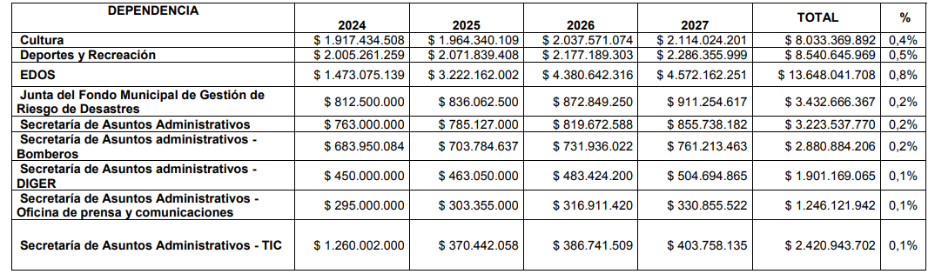
Plan plurianual de inversiones por año y dependencia

Slide 30
Distribución POAI 2023
PLAN DE DESARROLLO ACTUAL | 2024 | 2025 | 2026 | 2027 | 2028
Gestionar y ejecutar proyectos de vivienda nueva | $ 960.782.164 | $ 1.678.013.655 | $ 3.658.042.986 | $ 3.804.383.973 | $ 3.956.506.948
Gestionar y ejecutar proyectos de Mejoramiento de Vivienda | $ 1.000 | $ 1.000 | $ 1.000 | $ 1.000 | $ 1.000
Gestionar la legalizacion y titulacion de predios | $ 1.000 | $ 1.000 | $ 1.000 | $ 1.000 | $ 1.000
Ejecutar proyectos de desarrollo Urbano y Rural | $ 210.000.000 | $ 218.400.000 | $ 227.136.000 | $ 236.221.440 | $ 245.670.298
Gestionar el cerramiento de lotes | $ 40.000.000 | $ 41.600.000 | $ 43.264.000 | $ 44.994.560 | $ 46.794.342
Ejecutar obras de insfraestructura vial | $ 1.000 | $ 1.000.000.000 | $ 1.000 | $ 1.000 | $ 1.000
Implementar estrategias para el fortalecimiento institucional de la empresa de desarrollo urbano y rural del Municipio | $ 273.216.680 | $ 284.145.347 | $ 295.511.161 | $ 307.331.608 | $ 319.624.872
Fortalecer espacios laborales para mejorar la prestacion del servicio | $ 1.000 | $ 1.000 | $ 1.000 | $ 1.000 | $ 1.000
TOTAL INVERSIÓN | $ 1.484.002.844 | $ 3.222.162.002 | $ 4.223.958.148 | $ 4.392.935.580 | $ 4.568.602.487

Slide 31
La empresa de desarrollo urbano y rural de Dosquebradas, continuara con los objetivos propuestos de seguir TRANSFORMANDO NUESTRA CIUDAD Y CUMPLIRLE A LA CIUDADANIA
Muchas gracias!

Slide 32
LUIS ERNESTO VALENCIA RAMIREZ
GERENTE GENERAL

